Slide 1
Berufe (Wiederholung)

Slide 2
Wie heißen die Berufe auf den Fotos?

Slide 3
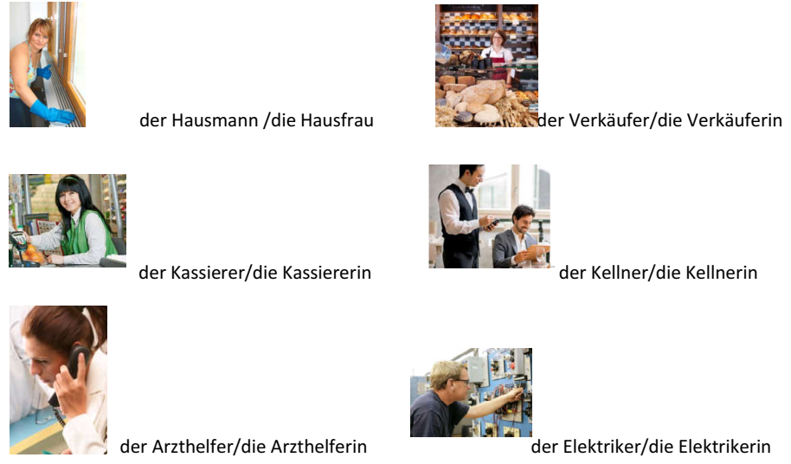

Slide 4
Ergänze die Berufe.
Ich unterrichte Deutsch und Mathematik. Ich bin_______________.
Ich schreibe Texte für eine Zeitung. Ich bin ____________________.
Ich arbeite in einem Krankenhaus. Ich bin ____________________ .
Ich arbeite für einen Arzt. Ich bin ___________________________.
Ich habe noch keine Arbeit. Ich bin ___________________________ .
Arzthelferin | Lehrerin | Schüler | Journalistin | Ärztin

Slide 5
Lösung:
Ich unterrichte Deutsch und Mathematik. Ich bin Lehrerin.
Ich schreibe Texte für eine Zeitung. Ich bin Journalistin.
Ich arbeite in einem Krankenhaus. Ich bin Ärztin.
Ich arbeite für einen Arzt. Ich bin Arzthelferin.
Ich habe noch keine Arbeit. Ich bin Schüler.

Slide 6
1. Wer arbeitet wo? Schreibe die Berufe!
Er arbeitet in der Kantine. ________________________
Sie arbeitet in der Schule. _________________________
Er arbeitet am Computer. _________________________
Sie arbeitet im Restaurant. ________________________
Sie arbeitet im Supermarkt. _______________________
Sie arbeitet im Krankenhaus. ______________________
Er arbeitet im Flugzeug. _______________________
Er arbeitet im Kindergarten. _______________________
Sie arbeitet im Büro. ________________________

Slide 7
1. Wer arbeitet wo? Schreibe die Berufe!
Er arbeitet in der Kantine. KOCH
Sie arbeitet in der Schule. LEHRERIN
Er arbeitet am Computer. PROGRAMMIERER
Sie arbeitet im Restaurant. KELLNERIN
Sie arbeitet im Supermarkt. VERKÄUFERIN
Sie arbeitet im Krankenhaus. ÄRZTIN
Er arbeitet im Flugzeug. PILOT
Er arbeitet im Kindergarten. KINDERGÄRTNER
Sie arbeitet im Büro. SEKRETÄRIN

Slide 8
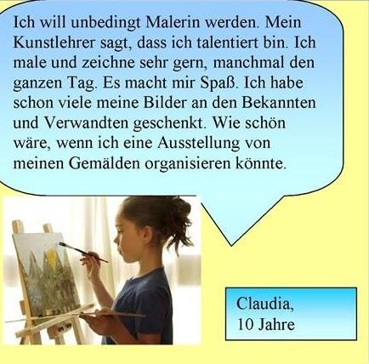
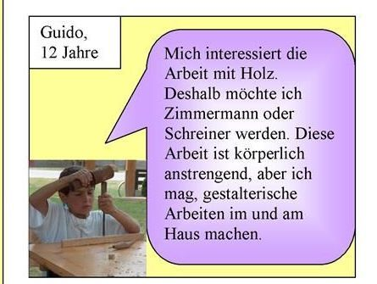
Hausaufgabe: Was ist dein Traumberuf? Schreibe einen kurzen Text wie im Beispiel.

